Slide 1
NHÓM 11:
SERVICE IN ANDROID

Slide 2
Thông tin nhóm 11
Nguyễn Quốc Vương 3119410499
Lê Anh Tú 3119410475
Nguyễn Minh Trung 3119410468
Lê Huỳnh Thanh Sang 3119410344

Slide 3
I.
Giới thiệu đề tài
SERVICE TRONG ANDROID

Slide 4
TỔNG QUAN VỀ ĐỀ TÀI
Trong thời đại công nghệ ngày nay, điện thoại di động Android đã tiến xa hơn vai trò ban đầu của việc liên lạc để trở thành một trung tâm đa dạng, kết hợp giải trí và công việc đa nhiệm. Sự thay đổi này đã tạo ra nhu cầu ngày càng tăng về các ứng dụng và dịch vụ đa dạng, nhằm cung cấp trải nghiệm tốt nhất cho người dùng.
Báo cáo này sẽ tập trung vào việc nghiên cứu về “Service trong Android," một phần quan trọng trong việc phát triển ứng dụng di động. Điều này bao gồm việc xem xét cách thiết kế, triển khai và cải thiện các dịch vụ trên nền tảng Android nhằm tối ưu hóa trải nghiệm người dùng trong môi trường di động ngày nay.

Slide 5
II. CÁC NỘI DUNG VỀ SERVICE TRONG ANDROID
01
02
03
04
KHÁI NIỆM
CƠ CẤU ANDROID
Khái niệm về Service
Đặc điểm của Service
PHÂN LOẠI
CÁCH KHAI BÁO
Nói về các loại Service
Khai báo Service trong mainifest

Slide 6
01
KHÁI NIỆM

Slide 7
SERVICE LÀ GÌ ?
Service là một thành phần ứng dụng (application component) có thể thực hiện các hoạt động lâu dài trong background.
Nó không cung cấp giao diện cho người dùng. Sau khi bắt đầu chạy, một Service có thể tiếp tục chạy trong một thời gian, ngay cả khi người dùng chuyển sang ứng dụng khác.
Ngoài ra một thành phần có thể liên kết (bind) với một Service để tương tác với Service đó, thậm chí là thực hiện giao tiếp giữa các quá trình IPC (interprocess communication).

Slide 8
CƠ CẤU ANDROID
02

Slide 9
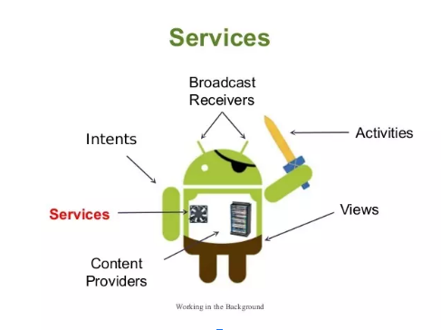
Cơ cấu android
Service có thể thực hiện nhiều công việc khác nhau từ background, bao gồm:
Gửi và nhận dữ liệu qua mạng.
Phát nhạc và quản lý media playback.
Thao tác với I/O file.
Tương tác với Content Provider để truy xuất dữ liệu từ cơ sở dữ liệu.

Slide 10
PHÂN LOẠI SERVICE
03

Slide 11
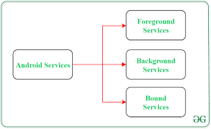
PHÂN LOẠI

Slide 12


BOUND SERVICE
Bound Service là loại Service mà các thành phần khác của ứng dụng có thể ràng buộc bằng lời gọi bindService().
Bound Service cung cấp giao diện Client-Server cho phép tương tác giữa các thành phần và IPC.
Nó chỉ hoạt động khi ít nhất một thành phần ràng buộc với nó, và sẽ bị hủy khi không còn thành phần nào ràng buộc.

Slide 13
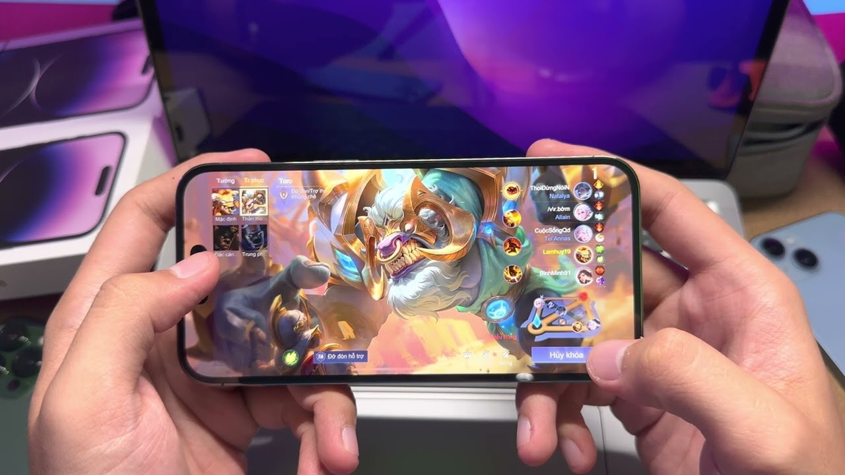

Ứng dụng multiplayer
Ứng dụng nhắn tin

Slide 14
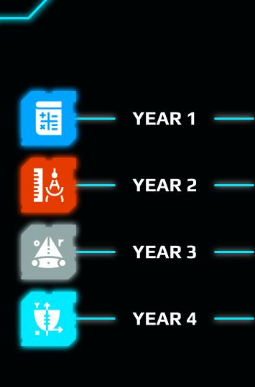
Foreground Service
Foreground Service thực hiện các công việc mà người dùng dễ nhận thấy như phát nhạc, tải xuống dữ liệu, hoặc thậm chí là điều khiển ứng dụng.
Điều quan trọng là Foreground Service phải hiển thị một “Notification” để thông báo cho người dùng biết rằng Service đang hoạt động.
Foreground Service tiếp tục chạy ngay cả khi ứng dụng khác đang hoạt động.

Slide 15
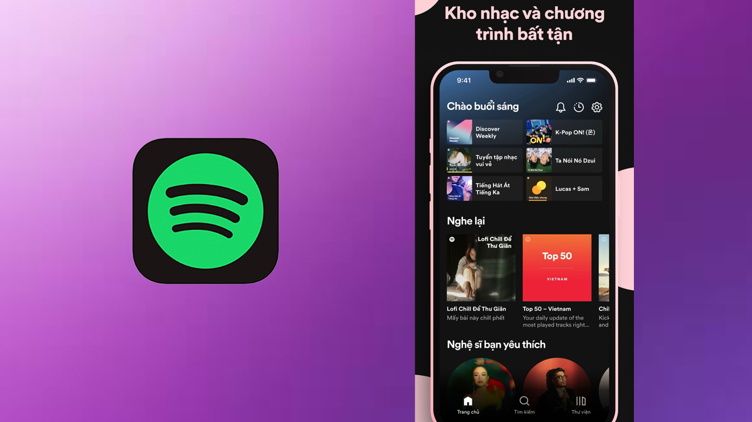
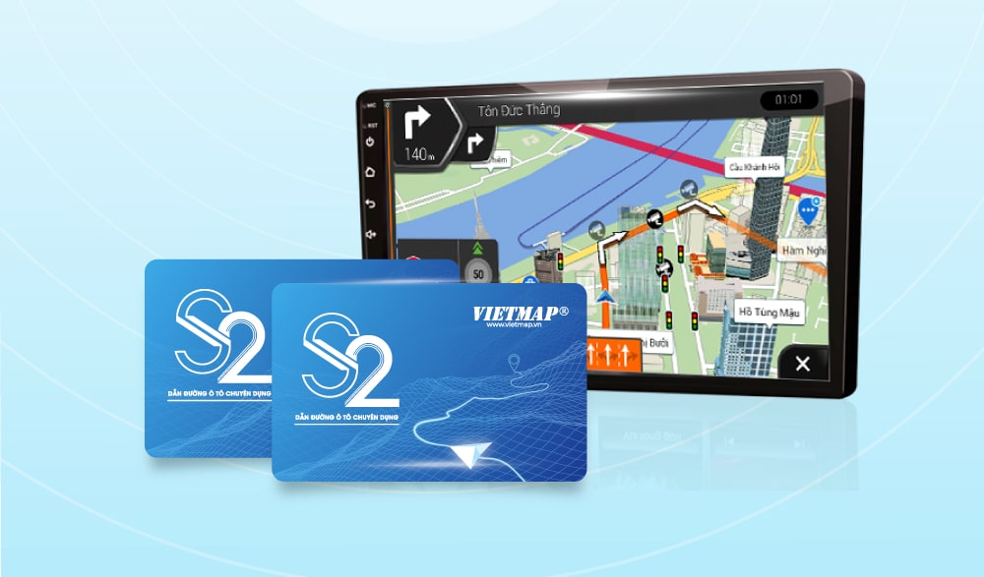
Ứng dụng nghe nhạc
Ứng dụng điều hướng gps

Slide 16
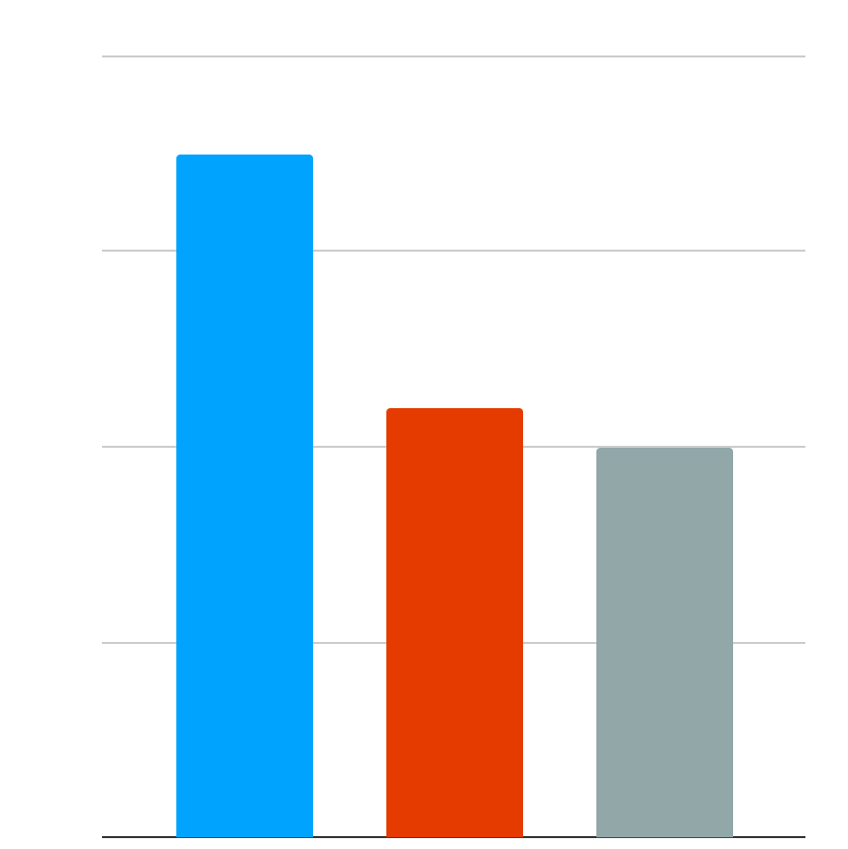
BACKGROUND SERVICE
Background Service thực hiện các công việc mà người dùng không nhìn thấy trực tiếp, ví dụ như thu thập dữ liệu hoặc xử lý tác vụ định kỳ.
Đây là loại Service thông thường sử dụng trong các tác vụ nền.

Slide 17
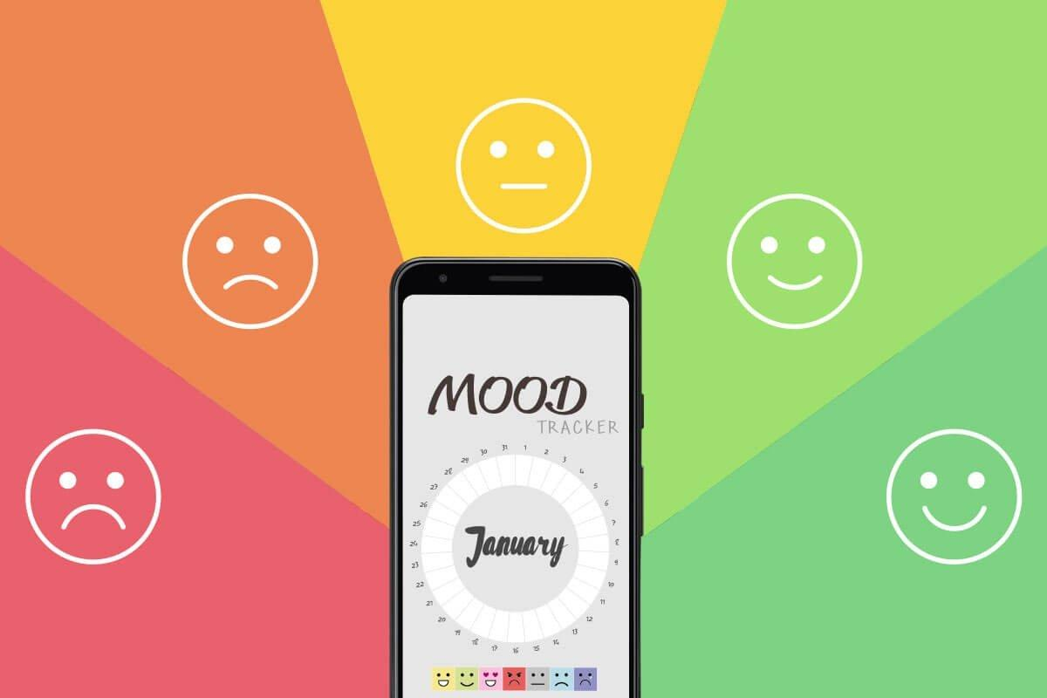
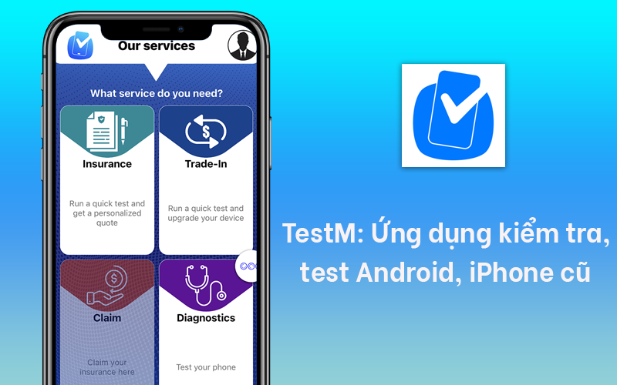
Ứng dụng quản lý tác vụ hằng ngày. Vd Ứng dụng theo dõi cảm xúc hằng ngày
Ứng dụng kiểm tra thông tin cập nhật

Slide 18
III. các phương thức trong vòng đời android và các vấn đề khi sử dụng service

Slide 19
onStartCommand().
Hệ thống gọi phương thức này khi một thành phần khác (Activity chẳng hạn) gọi đến Service bằng câu lệnh startService(). Khi phương thức này được thực hiện, Service được khởi động và có thể chạy trong background vô thời hạn.
Khi công việc hoàn thành bạn nên stop bằng cách gọi stopService() từ một thành phần khác, hoặc cho chính Service gọi stopSelf(). Nếu chỉ muốn ràng buộc (bind) với Service thì không nên sử dụng onStartCommand().

Slide 20
Giá trị trả về
OnStartCommand()
START_NOT_STICKY,
START_STICKY,
START_REDELIVER_INTENT,
START_STICKY_COMPATIBILITY .

Slide 21
onBind()
Hệ thống sẽ gọi phương thức này khi một thành phần khác gọi đến Service bằng câu lệnh bindService(). Khi triển khai phương thức này cần phải cung cấp một giao diện để client có thể giao tiếp với Service thông qua một đối tượng IBinder do Service trả về.
Khi kế thừa từ lớp Service của Android cần phải luôn luôn override phương thức này, nhưng nếu không muốn ràng buộc (bind) với Service, có thể return null

Slide 22
onCreate()
Hệ thống gọi phương thức này khi Service được khởi tạo, và nó chỉ chạy một lần trước khi onStartCommand() hoặc onBind() được gọi. Nếu Service đã chạy thì phương thức này không được gọi lại lần nào nữa.

Slide 23
onDestroy()
Khi một Service trong ứng dụng Android không còn được sử dụng và đang bị hủy, hệ thống gọi phương thức cuối cùng của nó để giải phóng tài nguyên như Threads, Listeners hay Receivers.
Nếu Service được khởi động bằng startService(), nó sẽ tiếp tục hoạt động cho đến khi được dừng bằng stopSelf() hoặc stopService().
Nếu Service được tạo thông qua bindService() và không được gọi onStartCommand(), nó chỉ hoạt động khi được liên kết với một thành phần. Khi không còn ràng buộc với bất kỳ client nào, hệ thống sẽ hủy Service.

Slide 24
CÁC VẤN ĐỀ PHÁT SINH

Slide 25
Nếu một service đồng thời là Foreground Service và Bound Service:
Khi Foreground Service gọi stopSelf() hoặc được gọi stopService() thì service vẫn chưa vào onDestroy(), cần một điều kiện nữa để nó bị hủy đó là các thành phần ràng buộc với Bound Service hủy hết liên kết.
Ngược lại nếu tất cả các thành phần ràng buộc với Bound Service unbind thì Service cũng chưa được hủy cho đến khi Foreground Service tự gọi stopSelf() hoặc được gọi stopService().

Slide 26
Phân biệt ứng dụng Background và ứng dụng Foreground:
Ứng dụng sẽ được coi là Foreground nếu bất kỳ trường hợp nào trong ba trường hợp dưới đây là đúng:
Ứng dụng hiện có Activity hiển thị.
Ứng dụng có Foreground Service đang chạy.
Ứng dụng được kết nối với một ứng dụng Foreground khác bằng cách ràng buộc Service hoặc bằng cách sử dụng đến các Content Providers của chúng.
Trường hợp ngoài 3 cái ở trên thì ứng dụng được coi là ở chế độ Background

Slide 27
IV.
Đánh giá

Slide 28
Đánh giá
ƯU ĐIỂM | NHƯỢC ĐIỂM
Tối ưu hóa tài nguyên, phục vụ cho nhiều thành phần | Tiêu tốn tài nguyên, khó khăn trong quản lý vòng đời
Tương tác với các thành phần khác, hỗ trợ cho ứng dụng dài hạn. | Khả năng gây chậm trễ cho ứng dụng, vấn đề về bảo mật

Slide 29
KẾT LUẬN
Service trong Android cho phép thực hiện các công việc ở nền mà không cần giao diện người dùng. Nó cung cấp khả năng thực hiện công việc lâu dài và tương tác với nhiều thành phần khác trong ứng dụng, mặc dù cần quản lý tài nguyên và vòng đời một cách cẩn thận để tránh ảnh hưởng đến hiệu suất của thiết bị và ứng dụng.

Slide 30

Câu hỏi 1: Service trong Android là gì?
B) Một thành phần của hệ thống Android để hiển thị giao diện người dùng.
A) Một ứng dụng di động.
C) Một thành phần ứng dụng có khả năng thực hiện các hoạt động lâu dài trong background.
D) Một công cụ để tạo cơ sở dữ liệu.

Slide 31
Câu hỏi 2:Để Service tiếp tục chạy ngay cả khi ứng dụng khác đang hoạt động, Service nên chạy ở chế độ nào?
A) Foreground Service
B) Background Service
C) Bound Service
D) Started Service

Slide 32

Câu hỏi 3:Giá trị nào được sử dụng để yêu cầu hệ thống không cần khởi động lại dịch vụ khi bộ nhớ ít?
A) START_NOT_STICKY
B) START_STICKY
C) START_REDELIVER_INTENT
D) START_STICKY_COMPATIBILITY

Slide 33
Câu hỏi 4:Khi Service được khởi tạo, phương thức nào được gọi trước tiên?
A) onStartCommand()
B) onBind()
C) onCreate() .
D) onDestroy()

Slide 34
Câu hỏi 5: Phương thức nào được gọi khi Service không được sử dụng nữa và đang bị hủy (destroy)?
A) onStartCommand()
B) onBind()
C) onCreate() .
D) onDestroy()

Slide 35
THANKS!

